Slide 1
上関PRプロジェクト
上関中学校1年
2022
かみのせき學苑
マスコットキャラクター ふーたん・しーたん
私たちがオススメする☄
上関の
食・歴史・風景
Come and Enjoy Kaminoseki !!

Slide 2
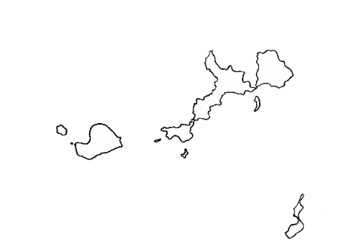
上関歴史・観光マップ
⑧中ノ浦海浜公園
⑤戸津の海岸
山口県光・熊毛地区栽培漁業協会
⑥道の駅上関海峡
⑨御汗観音
室津
④超専寺
長島
上関大橋
①阿弥陀寺
③住吉神社
⑦瀬里家
みんなのお店・物産センター
⑩祝島
八島
②旧御番所・御茶屋跡

Slide 3
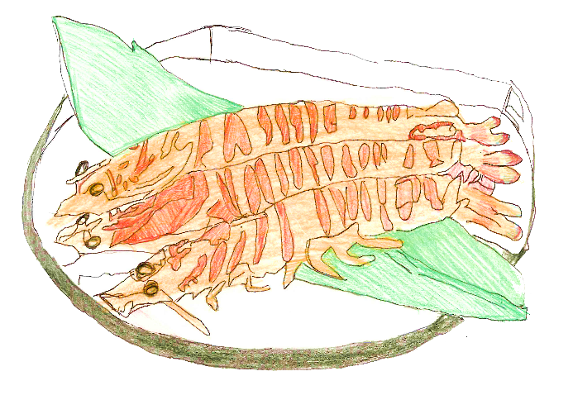
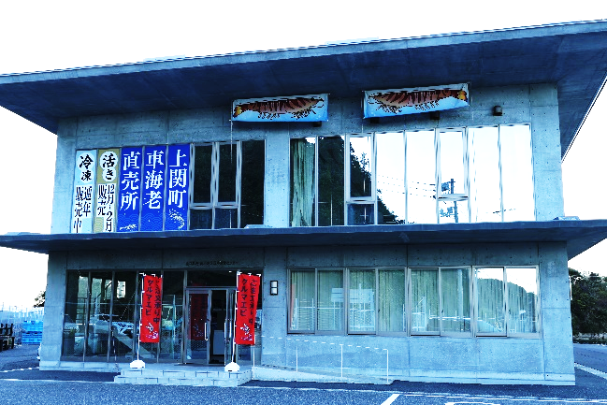
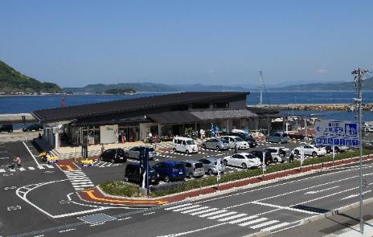
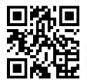
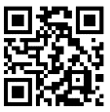
上関で人気TOP3の食べ物‼
上関町内外の117人にアンケートし、「上関の好きな食ベ物」を聞きました！
エビのイラスト
１位 車エビ
おいしさの秘訣は、きれいな海と、イカを豊富に含んだエサと、愛情✨です！プリプリで鮮度抜群の車エビは上関町のふるさと納税の返礼品としても人気です。
車エビが買いたくなったら･･･
（公社）山口県光・熊毛地区栽培漁業協会
注文は１０月から２月中旬、発送は１２月から２月末。12月は持ち帰り販売も行われます。冷凍の車エビは通年で配送しています。
お問い合わせ
（栽培漁業センター）
TEL 0820-62-6030
FAX 0820-62-6033
営業時間9:00～17:00
定休日 土日
道の駅 上関海峡
道の駅では、店頭で冷凍の車エビの販売をしています。
お問い合わせ
TEL 0820-62-1139
FAX 0820-62-1166
営業時間8:30～18:00

Slide 4
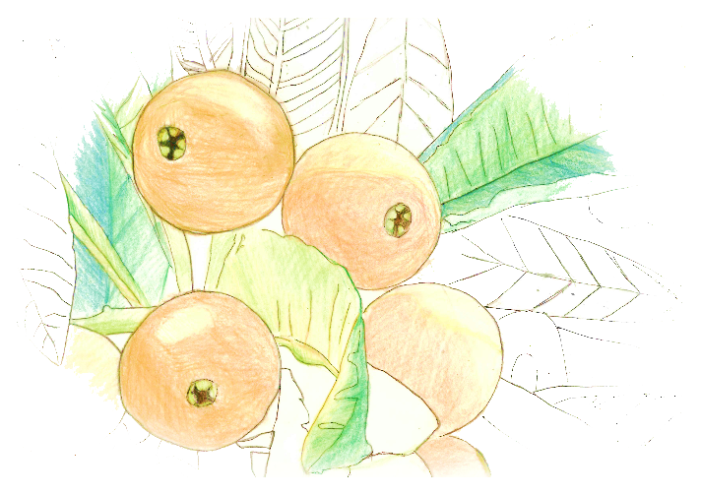
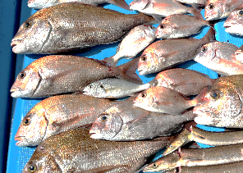
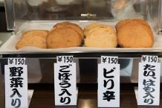
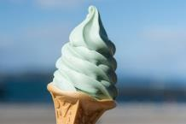
２位 びわ
3位 みかん
上関町祝島で、瀬戸の日差しと潮風を浴びて育ったびわは、大粒で爽やかな甘み。丁寧につくられた祝島のびわは、「祝びわ」の縁起の良いネーミングで贈り物として喜ばれています。
5月下旬から6月中旬が旬。道の駅 上関海峡、ネットショップなどでお買い求めいただけます。
道の駅で一番売れている商品は柑橘類。10月上旬から1月下旬に販売されます。
人気NO1 は早生、NO2 は青島、NO３は甘夏。
道の駅 上関海峡、みんなのお店・物産センターでお買い求めいただけます。
みかんの写真
びわのイラスト
わたし達のイチオシ商品！
新鮮な魚
できたてのてんぷら
季節限定
ソフトクリーム
道の駅 上関海峡で販売しています。

Slide 5
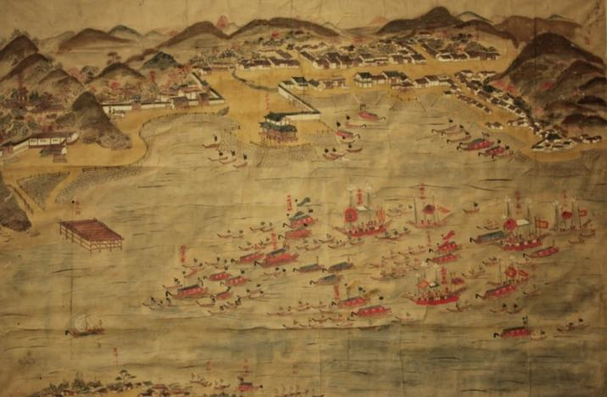
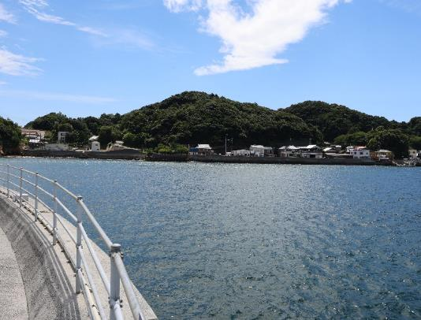
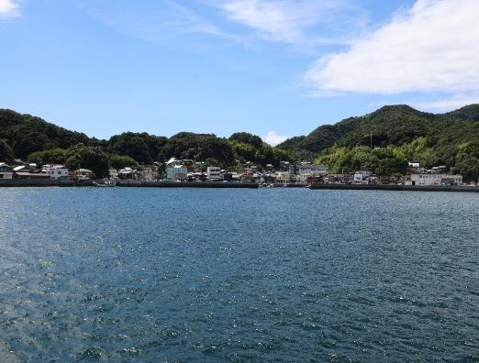
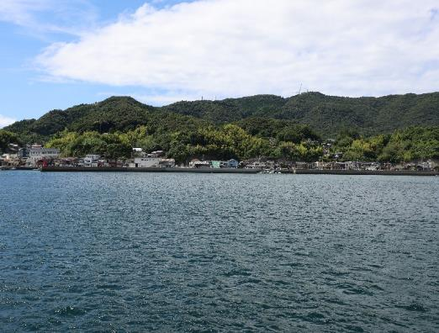
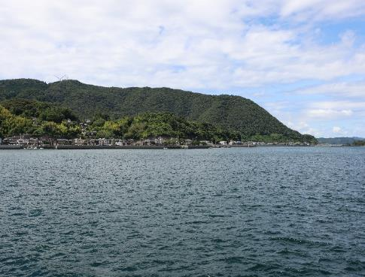
上関で楽しむ歴史
ちょう せん つう しん し
朝鮮通信使
朝鮮通信使は室町時代から江戸時代の間に、朝鮮から日本へ来た外交使節団のことです。約300～500人の使節団を住民が総出でもてなし、上関に滞在中は日本と朝鮮の文化交流が盛んに行われていました。
室津から長島を眺めると、朝鮮通信使の絵図に描かれた海岸線が残っています。
古の通信使来航に思いを馳せながら海岸を歩いてみませんか。
いにしえ
朝鮮通信使船上関来航図
海峡広場からみた眺め

Slide 6
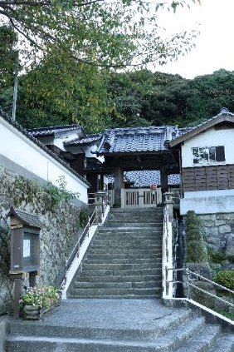
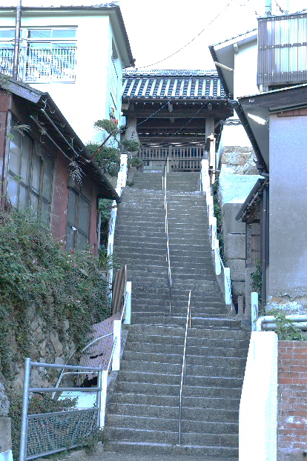
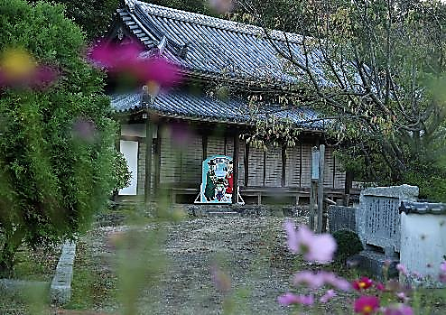
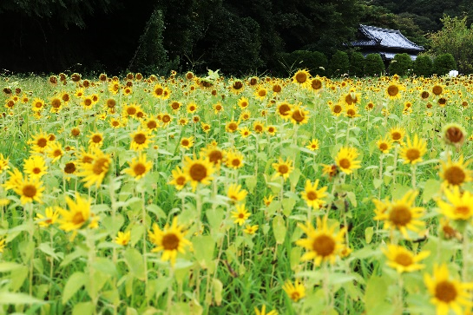
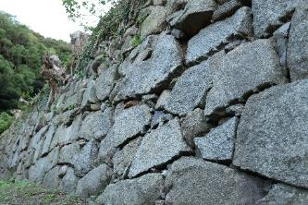
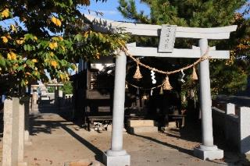
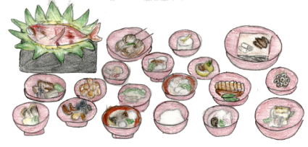
行ってみよう！ 朝鮮通信使 ゆかりの地
あ み だ じ
①阿弥陀寺
ちょう せん じ
朝鮮通信使の上関での御馳走総責任者である萩藩主名代の萩藩家老の本陣となった。
きゅう ご ばん しょ
④超専寺
②旧御番所
港の警護や見張り、積荷の検査などを行う役人の詰め所として利用されていた建物。朝鮮通信使来日の際の宿泊場所となった。
現在、旧御番所は夏にはひまわり、秋にはコスモスが咲く隠れた撮影スポット。
朝鮮通信使来日の際、その護衛・案内などのため同行した対馬藩主の宿泊場所となった。
お ちゃ や あと
②御茶屋跡
朝鮮通信使の上官以上が宿泊・休憩所とした。御茶屋の本門の石垣が現存している。
朝鮮通信使をもてなした料理
すみ よし
③住吉神社
藩公館「御茶屋」の守護神を祀った神社。

Slide 7
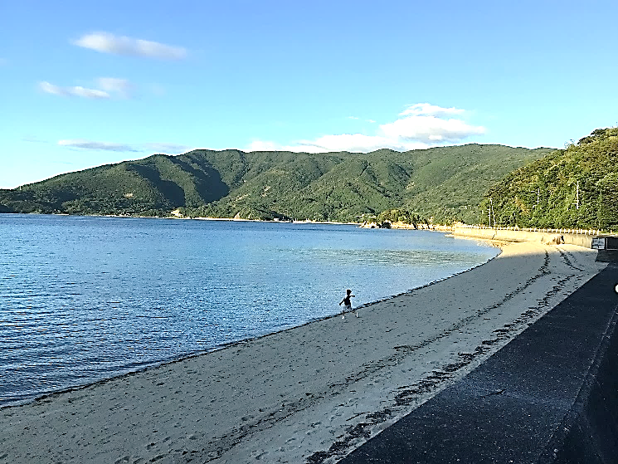
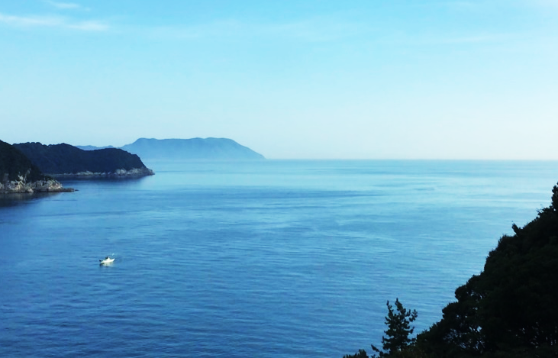
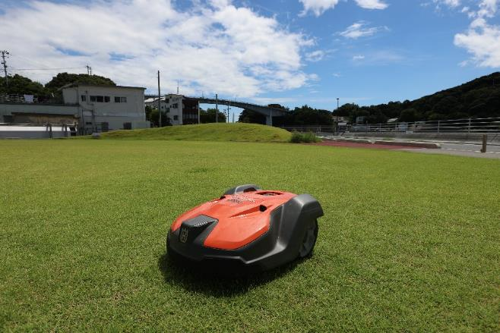
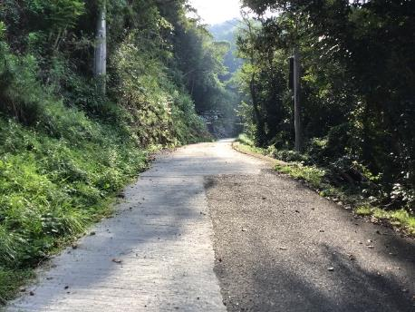
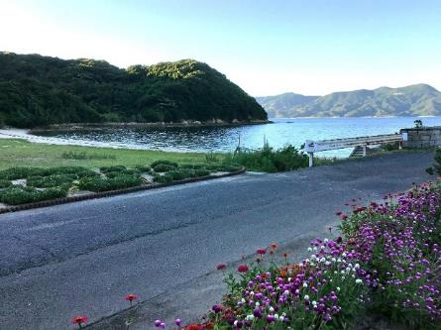
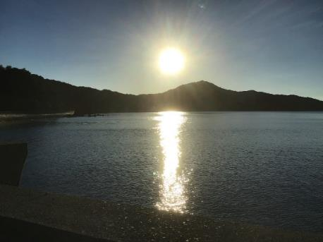
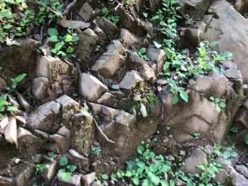
見て癒されて‼上関！
知られていないけど
おすすめしたい風景スポット
へ つ
せ り か
⑤戸津の海岸
⑦瀬里家2Fからの眺め
⑥海峡広場 芝刈りロボット
Go to Kaminoseki !!
なか の うら
なか の うら
⑧中ノ浦海浜公園
⑧中ノ浦海浜公園
み あせ かんのん
⑨御汗観音へつづく道

Slide 8
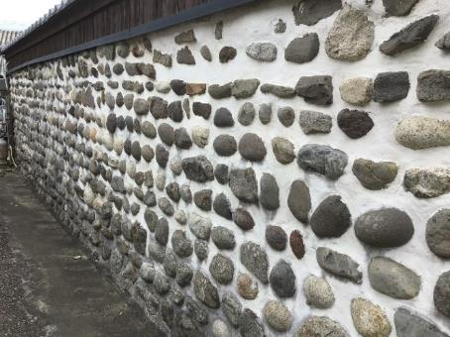
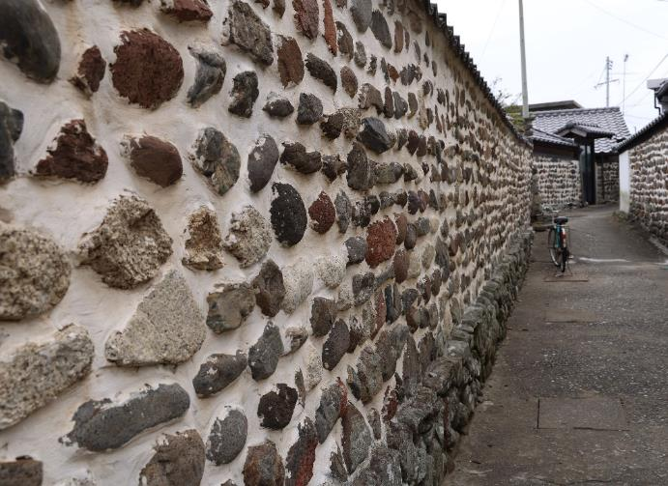
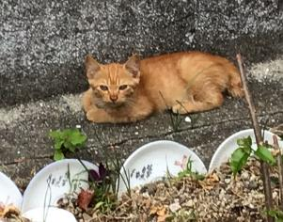
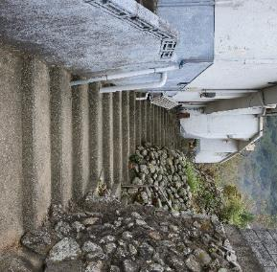
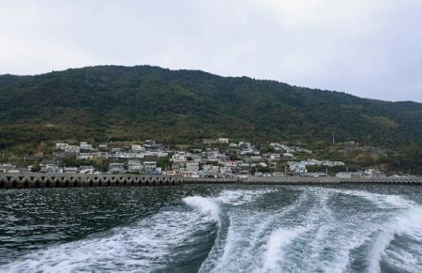
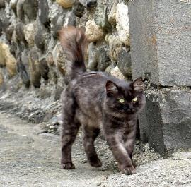
美人な練塀 in 祝島
ねり へい
⑩祝島
周防灘に浮かぶハート♡の形をした島。
石積みの練塀でかこまれた家並みの路地を散策し、一つ一つの石の形のちがいを楽しもう。
一度行ってみてほしい！
すおうなだ
祝島には
定期船「いわい」でいけます
柳井港－祝島（70分）
室津－祝島（40分）
上関－祝島（35分）
お問い合わせ
（上関航運）
TEL 0820-62-0102
猫と出会える島♡

